Slide 2
Hankens kandidatutbildning
Name, place and date goes here
Denna presentation handlar om Hankens svenskspråkiga kandidatutbildning

Slide 3
Namn, ex. Håkan Hankeit
Presentera dig:
Vad gjorde du före du kom till Hanken?
Vad studerar du på Hanken och hur mångte året?
Annan kul info om dig, t.ex.:
Gick i GGS på gymnasiet, blev student 2021
Studerar 2:a året på Hanken med marknadsföring som huvudämne
Jag är studentkårsaktiv i kommitté X
Sätt in en bild på dig ->

Slide 4
Dagens agenda:
Varför studera ekonomi?
Kort om Hanken
Varför välja Hanken?
Studier och studieliv
Hur söker du till Hanken?

Slide 6
Vad är Hanken?
Hanken är en av de främsta handelshögskolorna i​ Norden och Europa med över 110 års erfarenhet av utbildning och forskning!
Hanken hör till top 1% av världens handelshögskolor.
Hanken är den enda fristående handelshögskolan i Finland
→ vi fokuserar all utbildning och forskning enbart på ekonomi.

Slide 7
Hanken i Helsingfors
Högskolan grundades 1909
Ca 1960 studerande för ekonomie kandidat och magisterexamen
Ca 170 utländska studenter

Slide 8
Hanken i Vasa
Verksamheten inleddes 1980
Ca 570 studerande för ekonomie kandidat och magisterexamen
Ca 50 utländska studenter

Slide 9
VARFÖR SKA DU SÖKA TILL HANKEN?

Slide 10
Högklassig utbildning
En utbildning från Hanken ger dig relevanta och nyttiga redskap för att kunna verka i en föränderlig värld och dess utmaningar
Hanken har över 110 års erfarenhet av utbildning inom ekonomi och en utbildning från Hanken värderas högt både nationellt och internationellt
Att läsa ekonomi ger dig en stabil och bred grund för att i framtiden kunna arbeta med det som intresserar dig

Slide 11
Gemenskap utöver det normala
Hanken är en relativt liten handelshögskola, vilket betyder att samhörigheten och gemenskapen är unik
En sann Hankenanda råder både i Helsingfors och Vasa
Hos oss får du nya vänner som kommer från hela Finland och även från andra länder
På Hanken är du inte bara en i mängden, våra studenter har en nära och stödande relation med undervisande personal

Slide 12
Breda, och viktiga, nätverk
Den tighta gemenskapen under studietiden utvecklas till ett brett nätverk
Ordspråket ”en gång hankeit, alltid hankeit” är populärt bland våra alumner vilket bevisar att den gemenskap och de nätverk Hanken erbjuder är starka och uppskattade
Våra alumner träffas ofta för att fortsatta nätverka och många har en fortsatt fin relation med Hanken efter utexaminering

Slide 13
Nära kontakt med näringslivet
Hanken har en otroligt nära kontakt med näringslivet, detta tack vare våra engagerade alumner, våra ambitiösa studenter och den fina utbildning vi erbjuder
Hanken har många partnerföretag. Dessa har du möjlighet att träffa på Hanken och diskutera arbetsmöjligheter med
Näringslivet syns även i undervisningen: våra partnerföretag deltar med t.ex. äkta case, gästföreläsningar, företagsbesök mm
Hanken har även en stark koppling till startupvärlden tack vare initiativ som Hanken Business Lab

Slide 14
Äkta internationell utbildning
På Hanken hör en utlandsvistelse, antingen utbyte eller utlandspraktik, till din kandidatexamen
Hanken tar varje höst och vinter emot utbytesstudenter och varje höst börjar många internationella magisterstudenter – hos oss träffar du människor från hela världen
En stor del av våra professorer har internationell bakgrund
Det internationella genomsyrar hela Hankens verksamhet

Slide 15
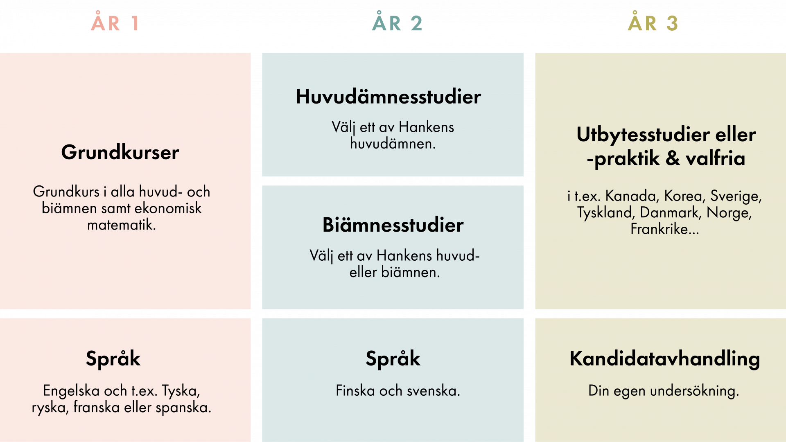
Studiernas uppbyggnad på kandidatnivån

Slide 16
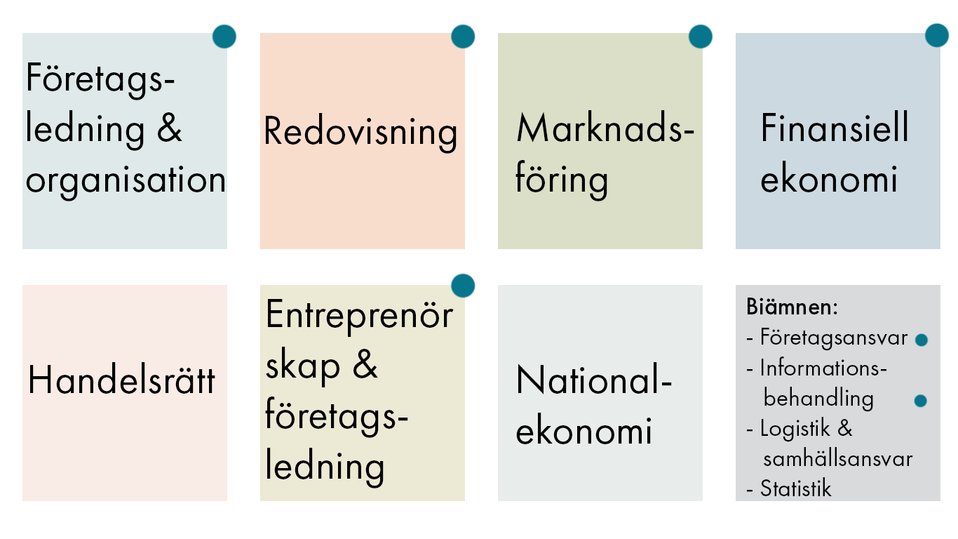
På Hanken hittar du alltid något ämne som passar dig!
Ämnen med en blå prick går att läsa både i Helsingfors och Vasa

Slide 17
Vad säger våra studenter?
Sabrina, 4:e året
Helena, 3:e året

Slide 18
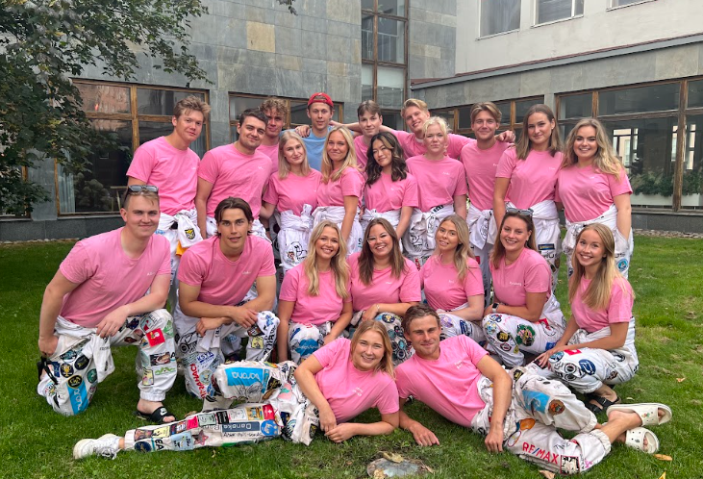
Studielivet – aktiviteter för alla
SHS – Finlands roligaste studentkår
Evenemang flera gånger i veckan: idrott, fest, kultur, lobbyverksamhet, företagsbesök – allt du kan tänka dig!
Ordnar tutorverksamheten i Helsingfors.
Uppgifter? Att värna om sina studenters intressen gentemot högskolan och samhället, se till att alla får ett oförglömligt studieliv
@shsmoments

Slide 19
Studielivet – aktiviteter för alla
SSHV – Studentföreningen vid Svenska handelshögskolan i Vasa
Ordnar studieevenemang: idrott, fest, kultur, lobbyverksamhet, företagsbesök – allt du kan tänka dig! Det finns något för alla.
Ordnar tutorverksamheten i Vasa och tar hand om studentkårens uppgifter i Vasa.
@SSHV.rf

Slide 20
Info om ansökan

Slide 21
Ansökan 2024 till Hanken
Hanken i Helsingfors och Vasa är två olika sökmål i vårens andra gemensamma ansökan. Du kan söka till den ena eller till båda orterna.
Studieplatser som erbjuds årligen: Helsingfors ca. 180 & Vasa ca. 70
60% antas på basen av studentbetyg & 40% på basen av inträdesprov.
Ansökning via studieinfo.fi.
Hanken hör till ”Den gemensamma antagningen till ekonomutbildning i Finland” (Kauppatieteen yhteisvalinta).

Slide 22
Betygspoäng 2024-2025
Tröskelkrav: Godkänt vitsord i matematik (lång eller kort)
Poäng ges för fem (5) ämnen:
Modersmål
Matematik (lång eller kort)
Det språk som ger sökande de högsta poängen samt
De två ämnen som gör sökande de högsta poängen
Om en sökande saknar något av nämnda ämnen får hen inga poäng för det ämnet. Sökanden beaktas ändå i betygsantagningen om tröskelkriterierna uppfylls.
Poäng ges endast en gång per ämne. Man kan endast få poäng för lång eller kort matematik.
Sökanden kan få poäng för flera olika språk
Notera: Från och med 2026 tas en ny poängsättning i bruk!

Slide 23
Urvalsprov
Om du inte antas på basen av dina betygspoäng ska du delta i urvalsprovet.
Urvalsprovet mäter hur väl sökande kan tillämpa det hen lärt sig i gymnasiet och det baserar sig på lärandemålen för dessa obligatoriska kurser i gymnasiet:
Människan i en föränderlig omvärld (Historia HI1)
Ekonomikunskap (Samhällslära SL2)
Ekonomisk matematik (MAB7 eller MAA9) Nytt för antagningen 2024!
Dessutom kan provet basera sig på material som delas ut vid provtillfället.

Slide 24
Andra antagningssätt
Ekonomigurutävlingen
För sökande som varit finalist (en av de 10 bästa) inom de fem senaste åren i Ekonomigurutävlingen
Notera: Hankens antagning via Särskilda meriter finns inte mera i ansökan 2024
Svenska meriter (betygsantagning eller högskoleprovet)
Endast för sökande som avlagt gymnasiet i Sverige
Öppna universitetsstudier
Snabbleden – möjligt att studera ett paket på 26 sp under ett år och bli antagen på basis av det
60 sp – studera 60 sp ÖPU studier och bli antagen på basis av det

Slide 25
Hankens språkkrav i svenska för finskspråkiga
Du uppfyller kraven om du har:
L eller E i lång A-svenska
L i medellång B-svenska
Godkänt resultat i ett språktest (de som Hanken godkänner finns på hemsidan)
ELLER: Hankens språkprov i svenska
Ordnas i april 2024
Består oftast av hörförståelse och skriftlig uppgift, innehållet kan variera

Slide 26
Nytt för i år!
Hanken Bachelor in Business – ett engelskspråkigt kandidatprogram
Ansökningen sker i den första gemensamma ansökan i januari med studiestart i augusti 2024
60% tas in med SAT/ATC och 40% baserat på betyg
Läs mer på: https://www.hanken.fi/sv/sok-till-hanken

Slide 27
För mera information
Frågor kan riktas till: ansokan@hanken.fi tel. och WhatsApp: 040-3521 388 www.hanken.fi Instagram & Tiktok: @hankenofficial

Slide 28
Tack!
Hanken

